Slide 1



Projet DATAImmo - Analyse des Transactions Immobilières en France (POC)
Rudy DESPLAN

Slide 2

Contexte du projet
Suivre l’évolution des prix au mètre carré.
Identifier les régions au marché immobilier le plus dynamique.
Fournir des insights stratégiques pour orienter les décisions commerciales.

Slide 3
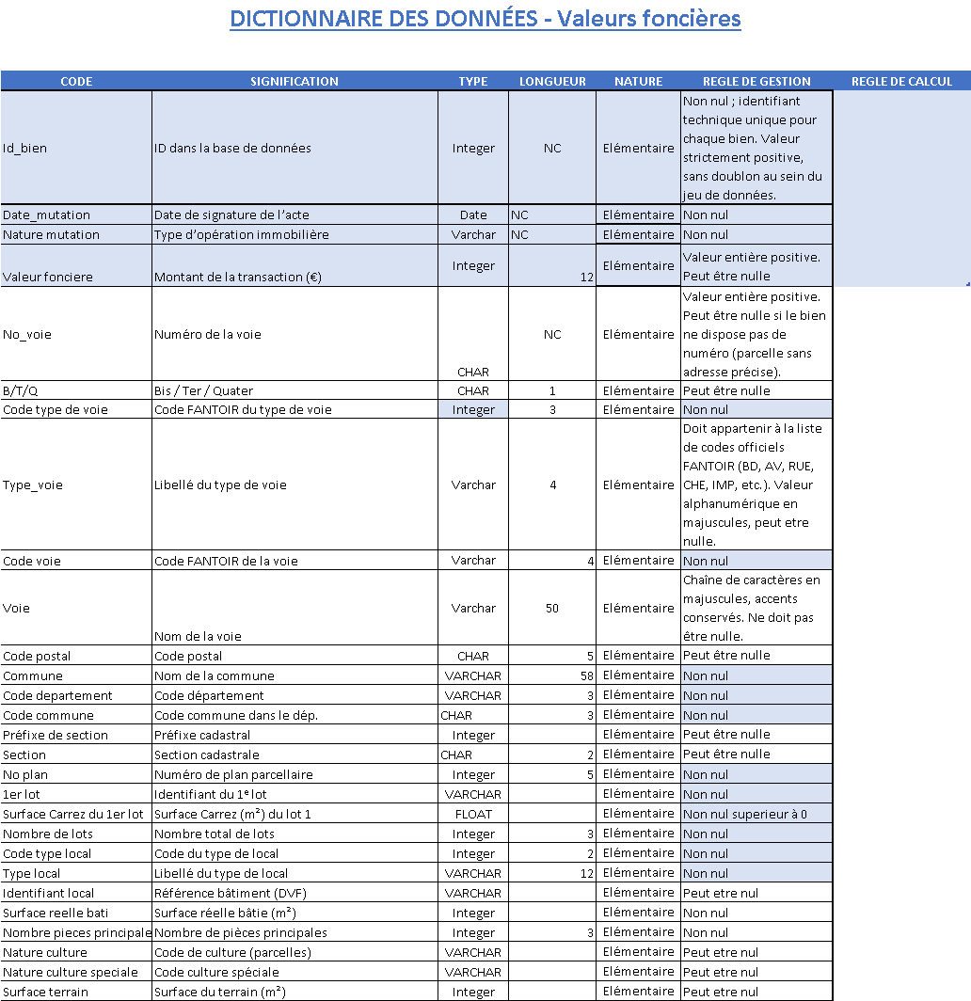
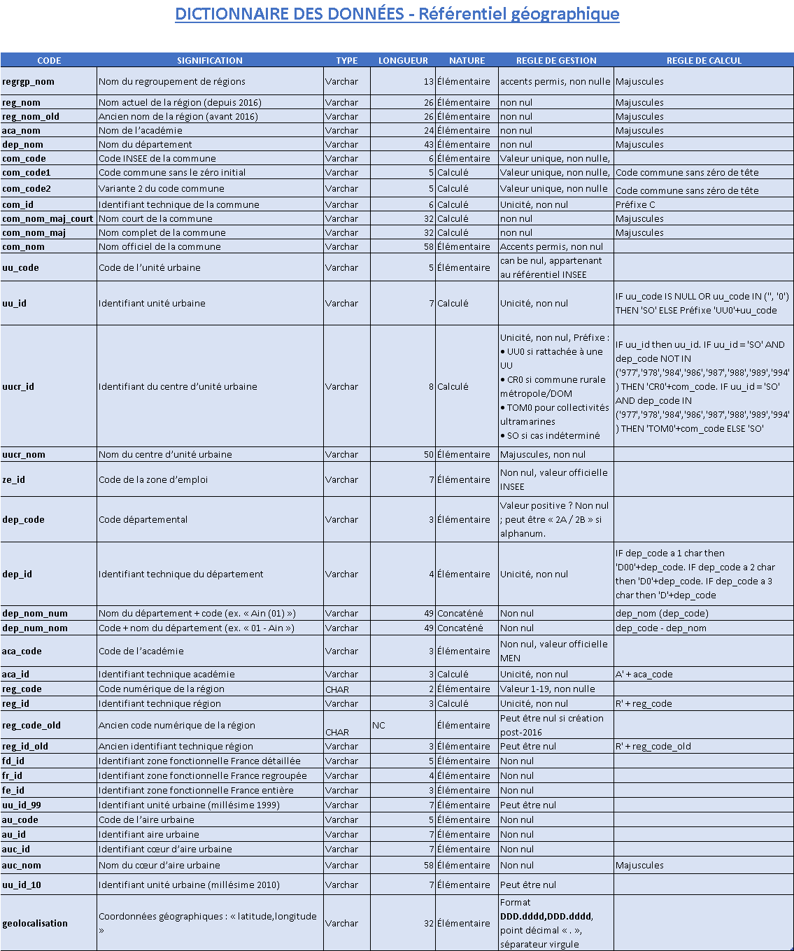
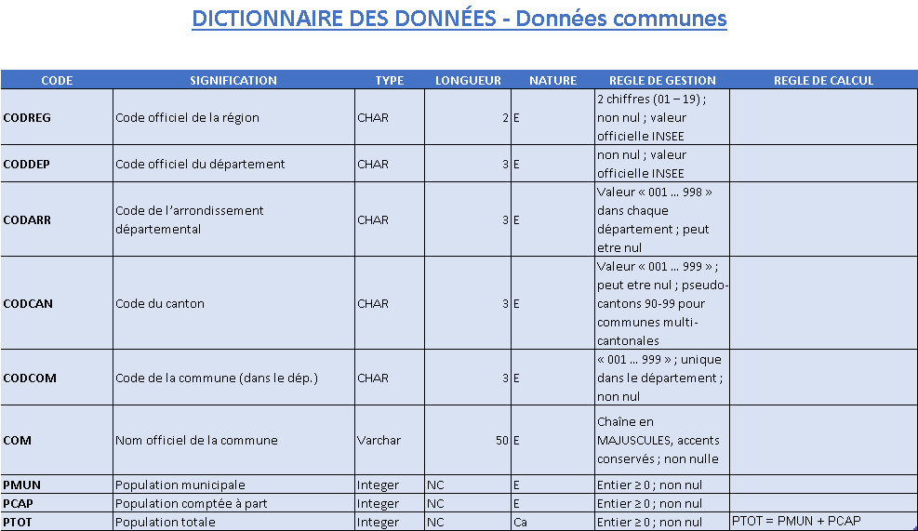
Dictionnaire des données

Slide 4


Les données initiales

Slide 5
La transformation des données
Approche ETL (Extract-Transform-Load) :
1. Extraction :
- 3 fichiers Excel → DataFrames pandas.
- Standardisation des codes (zéros initiaux).
2. Transformation :
- Jointures sur clés composites.
- Détection des biens uniques.
3. Export :
- 7 CSV normalisés (1 par table).
- Prêts pour import SQL.
---- Points Clés :
- Respect du schéma relationnel.
- Robustesse (jointures `left`, gestion des NaN).
Normalisation :
Respect des contraintes du schéma relationnel (clés primaires/étrangères, types de données).

Slide 6
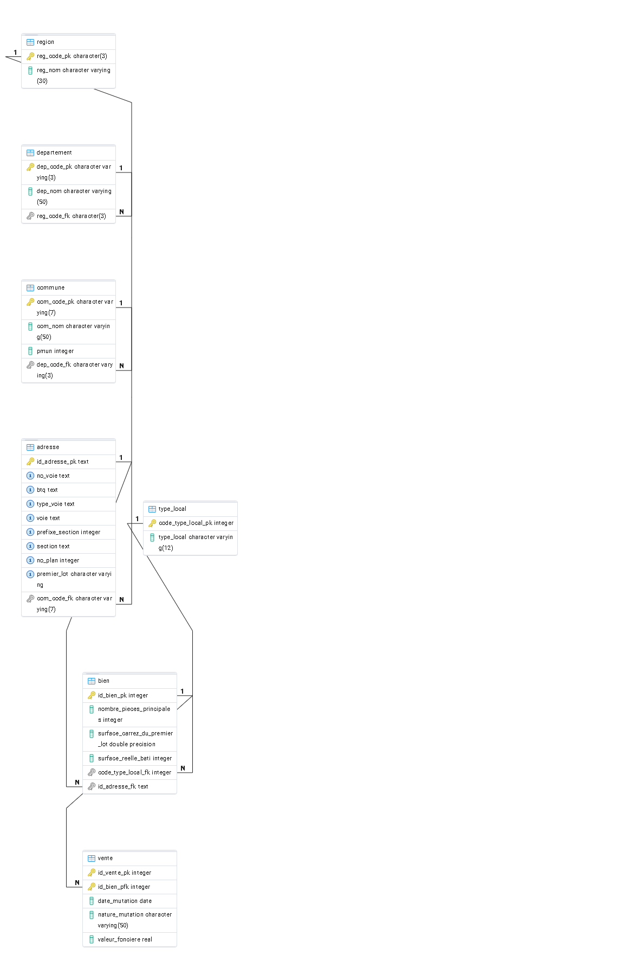
Schéma relationnel normalisé

Slide 7
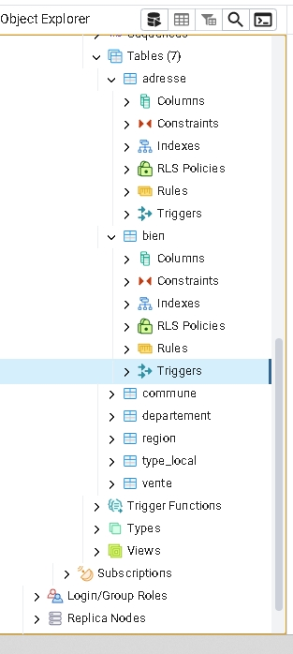
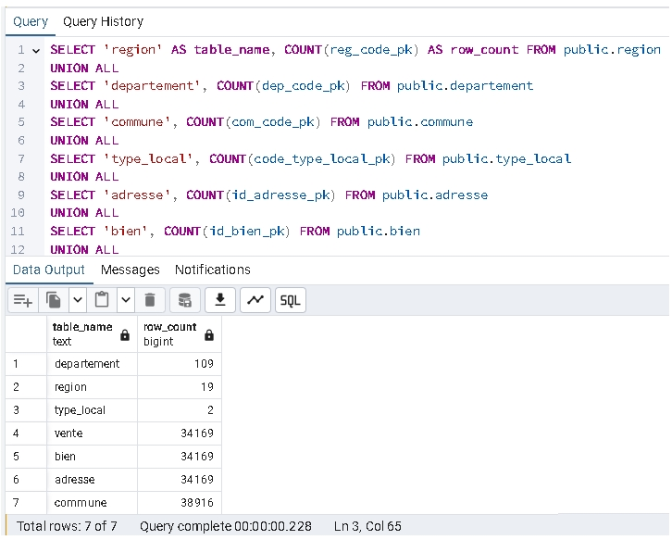
La base de données avec les tables créée et les données chargées

Slide 8

Requêtes SQL et résultats
Sous-titre

Slide 9
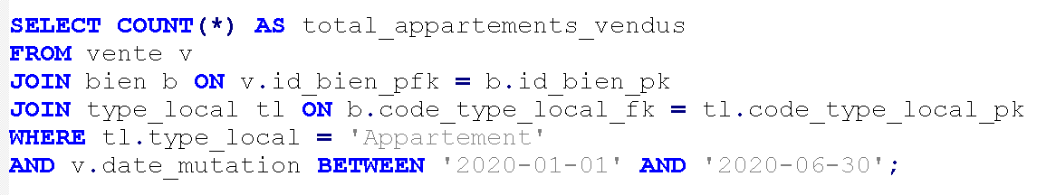
Requête 1 : SQL Query
Nombre total d'appartements vendus au 1er semestre 2020

Slide 10
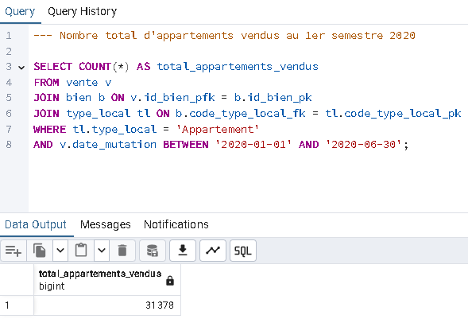
Requête 1 : Resultat
Nombre total d'appartements vendus au 1er semestre 2020

Slide 11
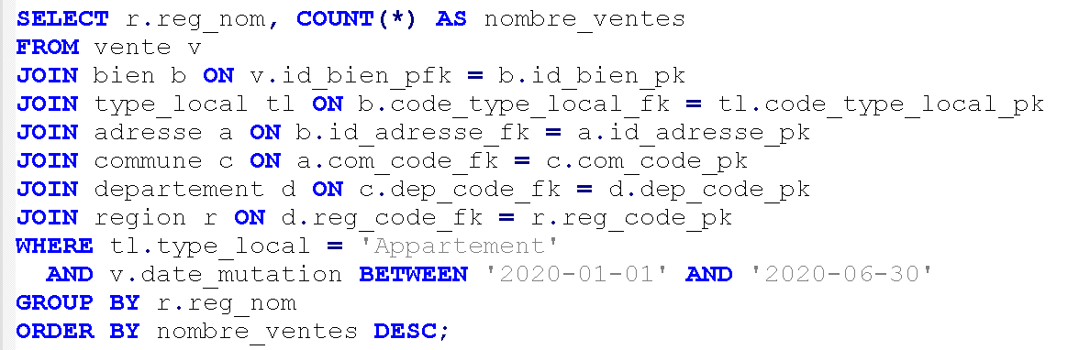
Requête 2 : SQL Query
Nombre de ventes d'appartement par région pour le 1er semestre 2020

Slide 12
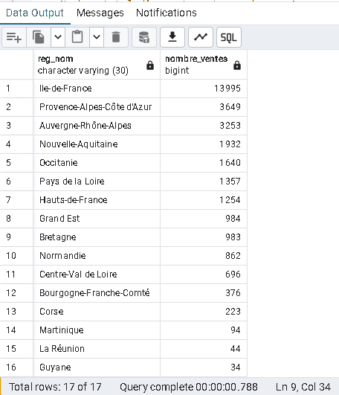
Requête 2 : Resultat
Nombre de ventes d'appartement par région pour le 1er semestre 2020

Slide 13
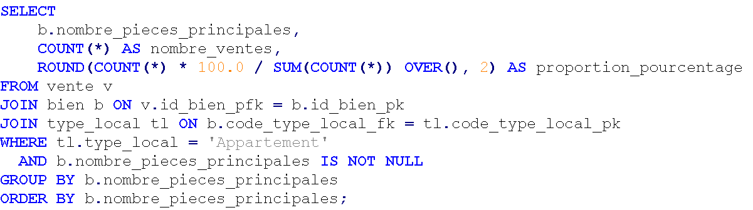
Requête 3 : SQL Query
Proportion des ventes d'appartements par le nombre de pièces

Slide 14
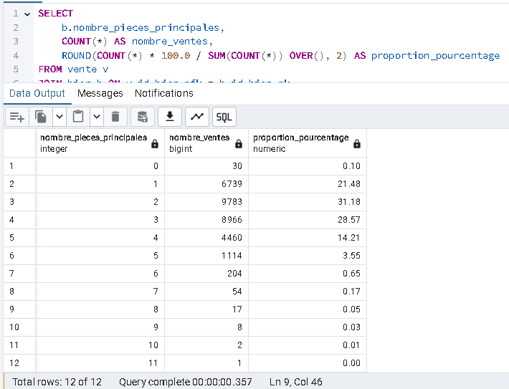
Requête 3 : Resultat
Proportion des ventes d'appartements par le nombre de pièces

Slide 15
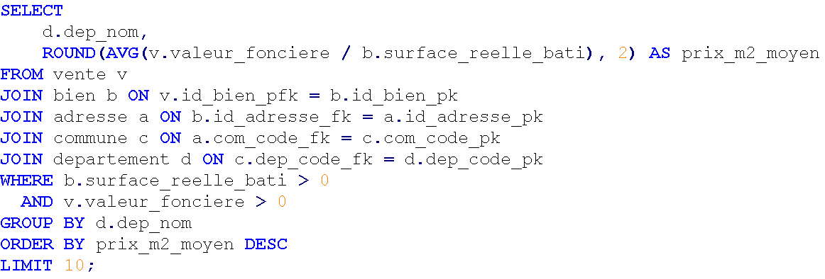
Requête 4 : SQL Query
Liste des 10 départements où le prix du mètre carré est le plus élevé

Slide 16
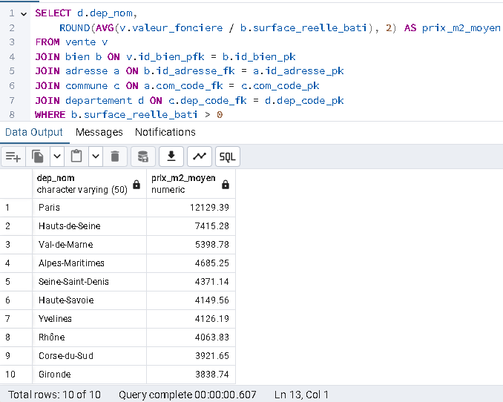
Requête 4 : Resultat
Liste des 10 départements où le prix du mètre carré est le plus élevé

Slide 17
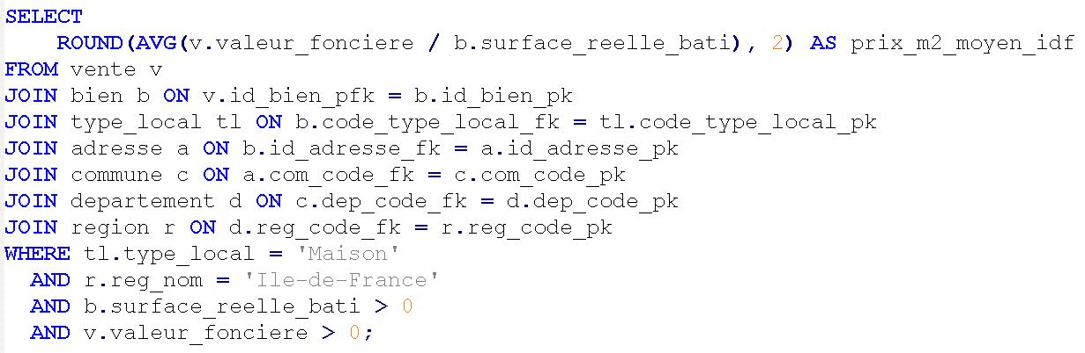
Requête 5 : SQL Query
Prix moyen du mètre carré d'une maison en Île-de-France

Slide 18
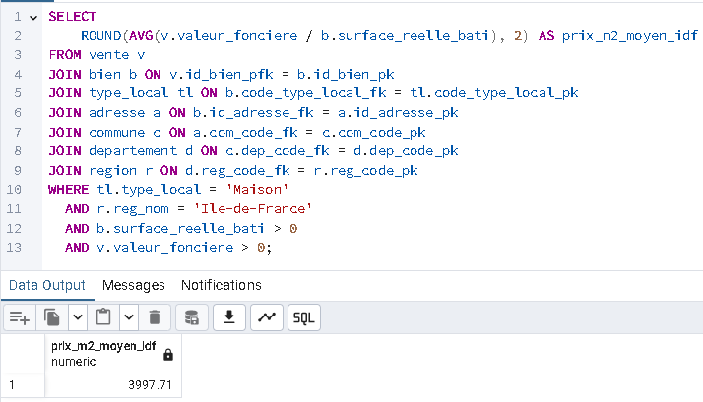
Requête 5 : Resultat
Prix moyen du mètre carré d'une maison en Île-de-France

Slide 19
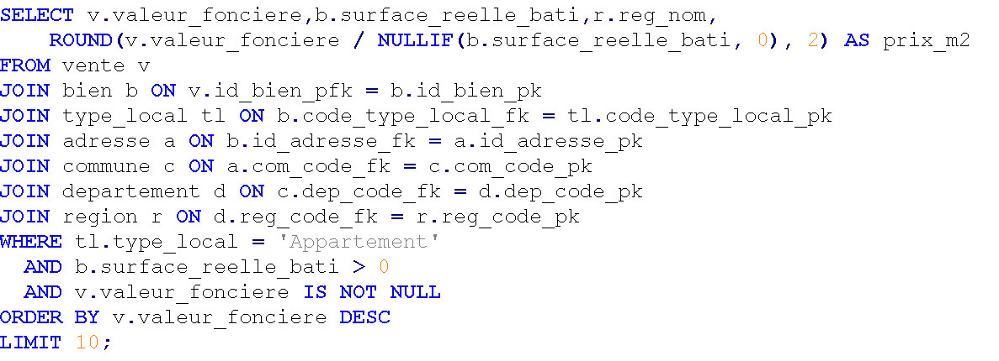
Requête 6 : SQL Query
Liste des 10 appartements les plus chers avec la région et le nombre de mètres carrés

Slide 20
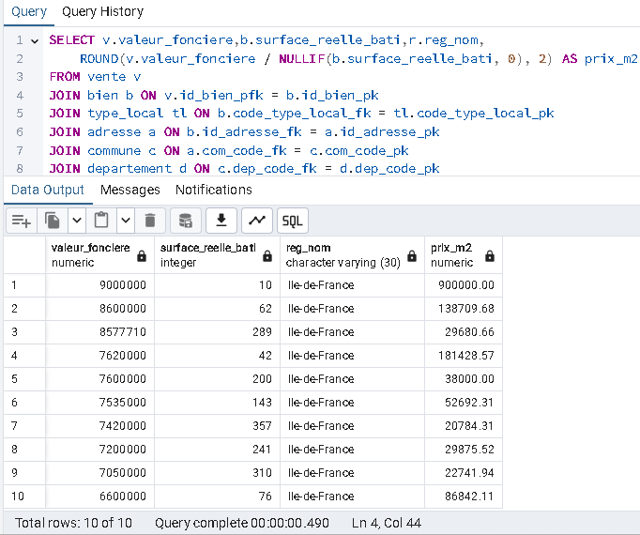
Requête 6 : Resultat
Liste des 10 appartements les plus chers avec la région et le nombre de mètres carrés

Slide 21
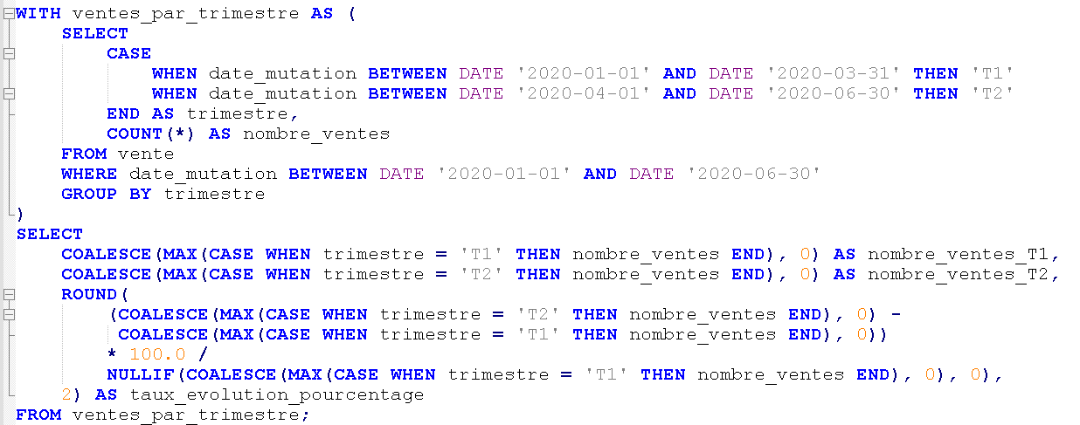
Requête 7 : SQL Query
Taux d'évolution du nombre de ventes entre le premier et le second trimestre de 2020

Slide 22
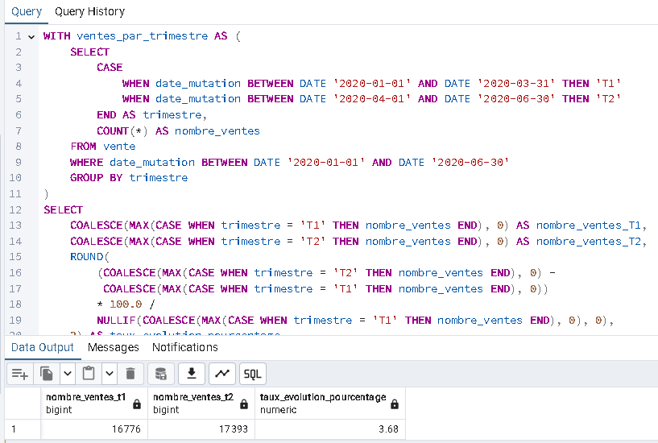
Requête 7 : Resultat
Taux d'évolution du nombre de ventes entre le premier et le second trimestre de 2020

Slide 23
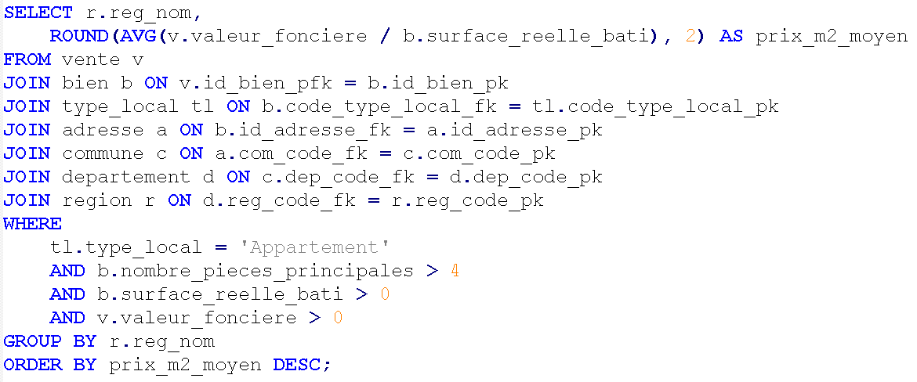
Requête 8 : SQL Query
Classement des régions par rapport au prix au mètre carré des appartements de plus de 4 pièces

Slide 24
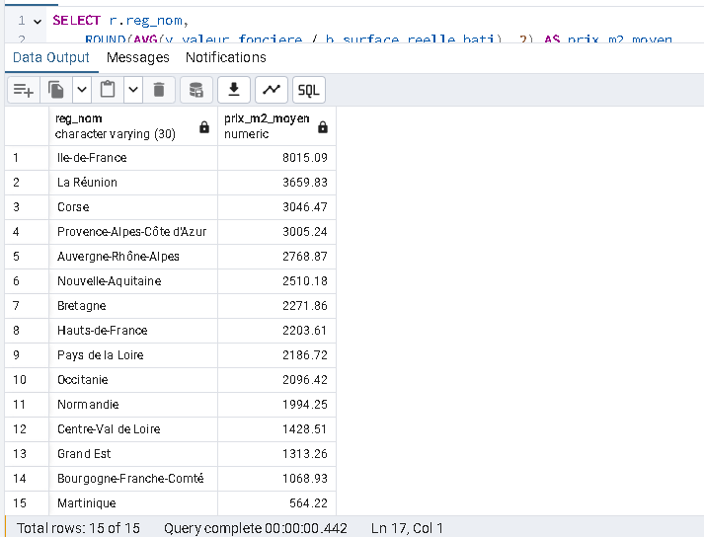
Requête 8 : Resultat
Classement des régions par rapport au prix au mètre carré des appartements de plus de 4 pièces

Slide 25
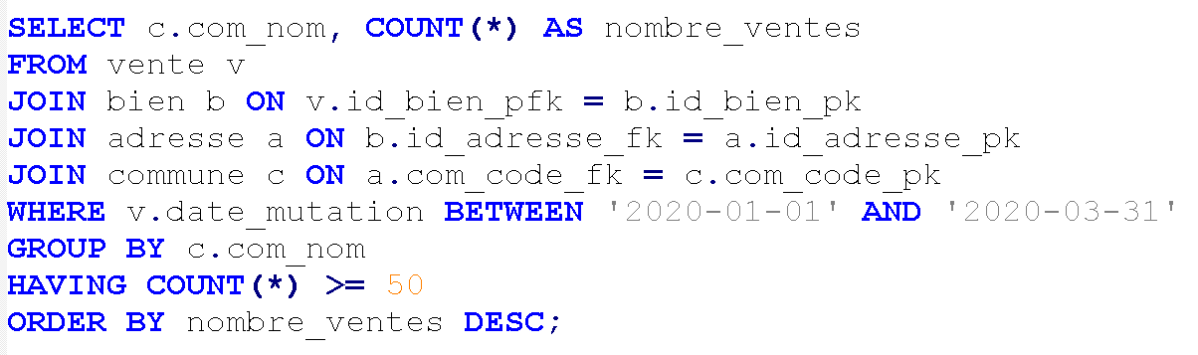
Requête 9 : SQL Query
Liste des communes ayant eu au moins 50 ventes au 1er trimestre

Slide 26
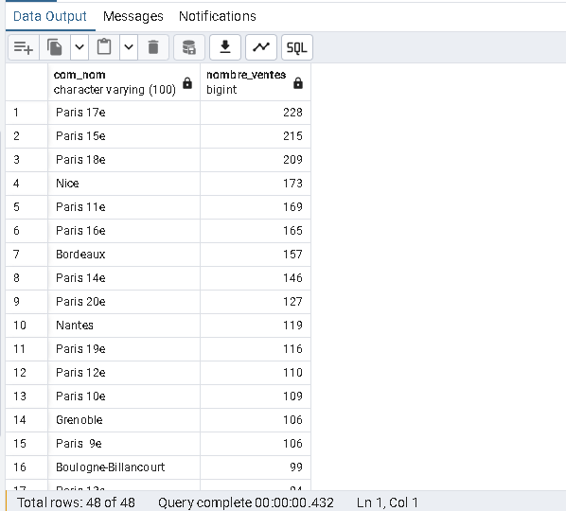
Requête 9 : Resultat
Liste des communes ayant eu au moins 50 ventes au 1er trimestre

Slide 27
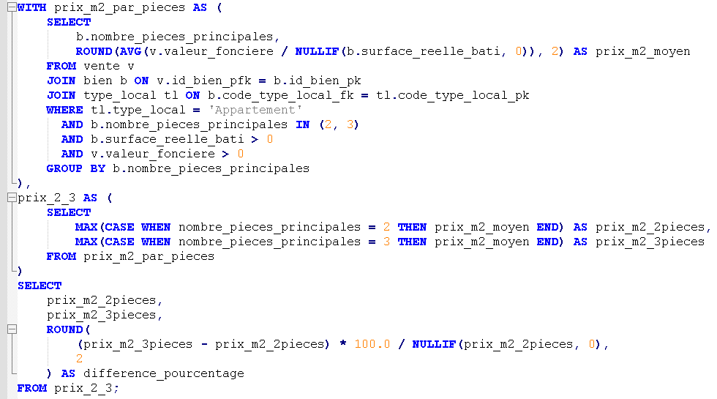
Requête 10 : SQL Query
Différence en pourcentage du prix au mètre carré entre un appartement de 2 pièces et un appartement de 3 pièces

Slide 28
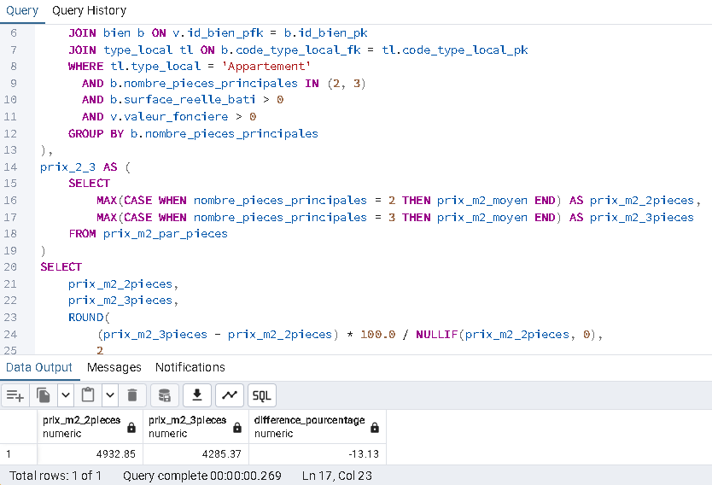
Requête 10 : Resultat
Différence en pourcentage du prix au mètre carré entre un appartement de 2 pièces et un appartement de 3 pièces

Slide 29
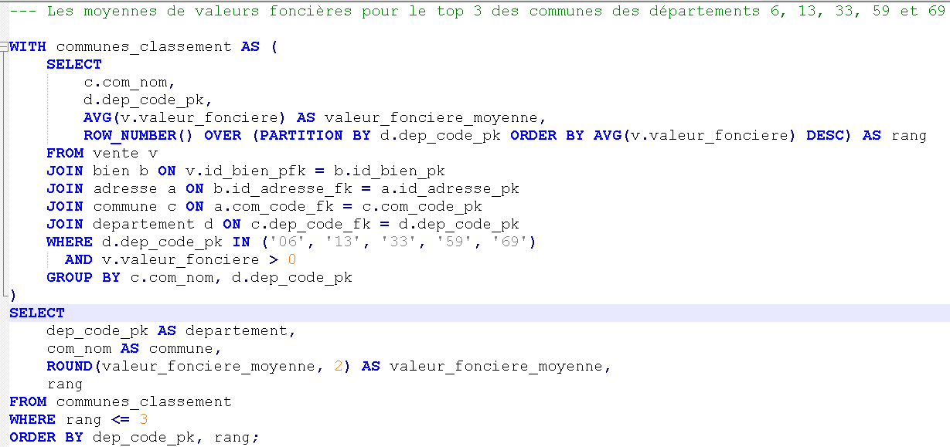
Requête 11 : SQL Query
Moyennes de valeurs foncières pour le top 3 des communes des départements 6, 13, 33, 59 et 69

Slide 30
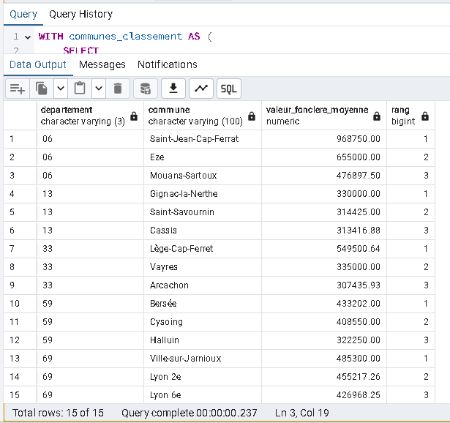
Requête 11 : Resultat
Moyennes de valeurs foncières pour le top 3 des communes des départements 6, 13, 33, 59 et 69

Slide 31
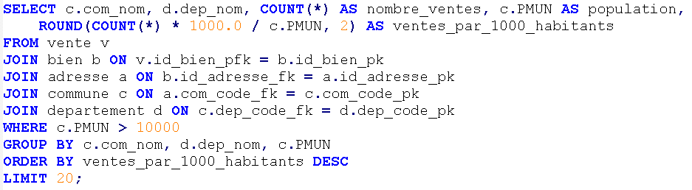
Requête 12 : SQL Query
20 communes avec le plus de transactions pour 1000 habitants pour les communes qui dépassent les 10 000 habitants

Slide 32
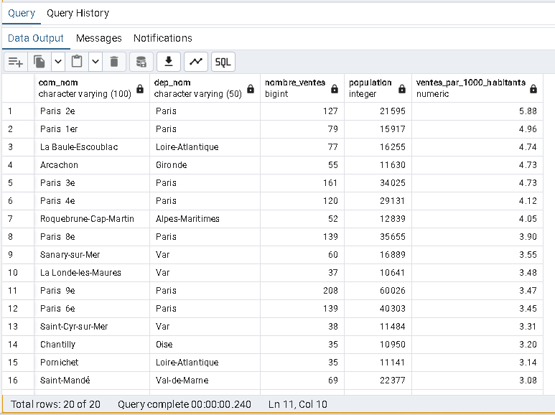
Requête 12 : Resultat
20 communes avec le plus de transactions pour 1000 habitants pour les communes qui dépassent les 10 000 habitants

Slide 33
Merci !

